Slide 1
М.Ю.Лермонтов «Герой нашего времени»
Роль художественной детали в романе

Slide 2
Содержание:
Композиционное построение романа
Пейзаж как художественная деталь в романе
Речь и психологические портреты героев романа как художественная деталь
Художественная деталь в портретах героев
(Образы горцев черкесов)
(Образ Вулича в романе)
Заключение

Slide 3
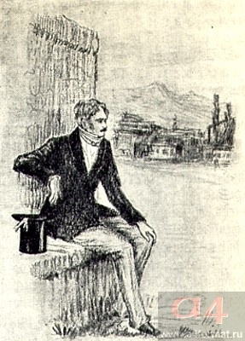
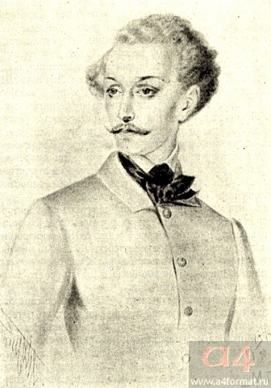
Композиционное построение романа
1) Роман состоит из пяти рассказов
и повестей. В единое целое
объединяет их не только один
герой, но и одна идея.
3) «Эпизодическая отрывочность» построения романа подчеркивает, что Печорин человек, странствующий по жизни, встречающийся со многими людьми, но проходящий мимо них.
2) Лермонтов подчинил композицию одной мысли: возможно глубже и полнее раскрыть образ героя своего времени, проследить историю его внутренней жизни. Каждая из повестей и каждый из рассказов представляют какой-либо эпизод из жизни главного героя. Это позволяет увидеть Печорина во взаимоотношениях с различными людьми.
4) Расположение частей романа, нарушающее хронологический порядок, дает возможность сильнее заинтересовать читателей Печориным и его судьбой, постепенно раскрыть во всей противоречивости и сложности его характер. Каждая последующая часть дополняет и в чем-то изменяет представление о Печорине.
5) Стремясь к наибольшей объективности и достоверности, Лермонтов поручает повествование рассказчикам: странствующему офицеру, Максиму Максимычу и самому Печорину.

Slide 4
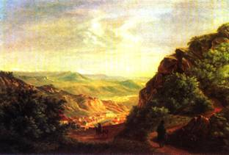
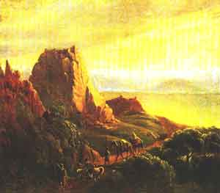
Пейзаж как художественная деталь в романе
Краткое, выразительное описание природы раскрывает душевное смятение Печорина, возвращающегося с дуэли: «Солнце казалось мне тускло, лучи его меня не грели».
В классическом описании Койшаурской долины все точно и конкретно. Такие эпитеты, как «голубоватый туман», «теплые лучи утра», «румяный блеск», помогают яснее представить картину зарождающегося дня. В описании только два сравнения: сравнение рек с двумя серебряными нитями и сравнение темно-синей горы с грозовой тучей. Иногда Лермонтов пользуется и метафорой («Казбек в своей белой кардинальской шапке...»).

Slide 5
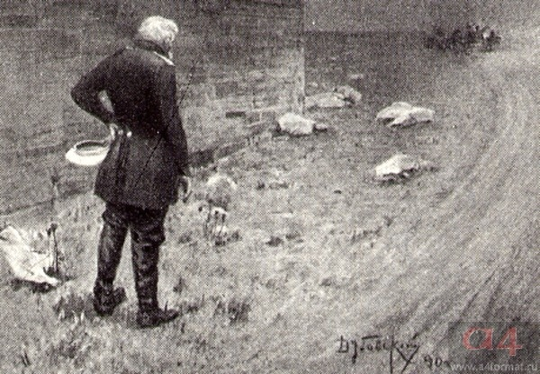
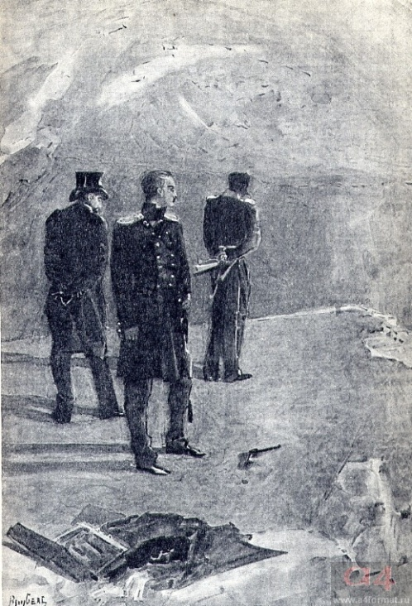
Речь и психологические портреты героев романа как художественная деталь
Лермонтов остается большим художником слова и в лирических описаниях, и в повествовании, и в диалоге, и в исполненных сарказма сценах. Речь героев прекрасно их характеризует.
Речь Печорина, культурного дворянина, мало отличается от речи автора романа, человека того же круга. «Тамань» и «Фаталист» близки по языку к «Бэле».
Речь Максима Максимыча отличается от речевой манеры «странствующего офицера» и Печорина. Это речь простого, малообразованного человека. В ней встречаются военные слова и выражения. Лермонтов внес эту военную лексику в речь Максима Максимыча, чтобы подчеркнуть, что он типичный старый служака.
Речь Грушницкого автор характеризует словами Печорина: «Говорил он скоро и вычурно: он из тех людей, которые на все случаи жизни имеют готовые пышные фразы». Его речь служит ширмой духовного убожества и пустоты, раскрывает ничтожество человека, живущего не своими мыслями.

Slide 6
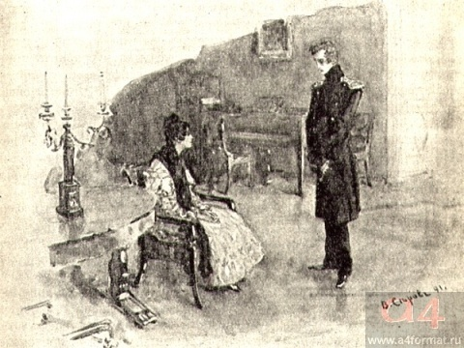
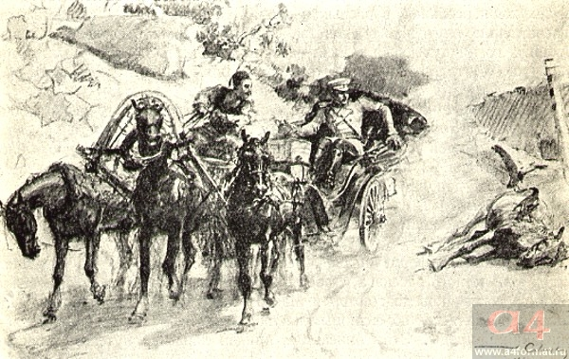
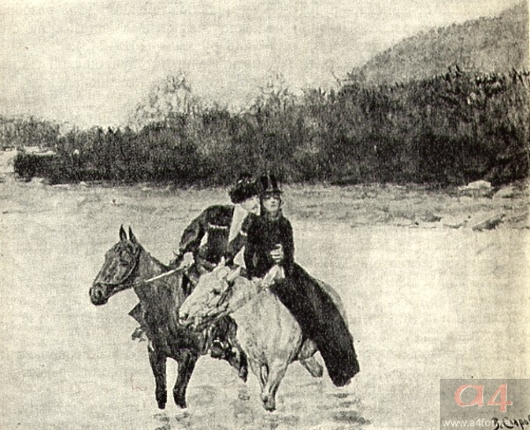
В повести «Максим Максимыч» автор единственный раз сталкивается с Печориным и точно рисует его психологический портрет. Он подбирает детали, обращает внимание на мелочи и в результате создает портрет человека незаурядного, загадочного, противоречивого. Таких сложных людей, как Печорин, лучше всего можно понять, следя за их мыслями, зная мотивы их поступков. Поэтому Лермонтов заставляет Печорина самого рассказывать о себе.
«Журнал Печорина» раскрывает трагедию человека одаренного, активного, но обреченного на вынужденную бездеятельность. В дневнике Печорин очень честен. Поэтому он вызывает сострадание. «Журнал Печорина» чрезвычайно важен для его характеристики. Здесь мы узнаем и об остром, наблюдательном уме (стоит вспомнить великолепные характеристики Грушницкого, Вернера, «водяного общества»), и о его способности к литературному труду (он описывает свою поездку в Тамань, происшествие с Вуличем), и о его тонком восприятии красот природы.

Slide 7
Художественная деталь в портретах второстепенных героев
Второстепенные персонажи романа, играя служебную роль к отношению главного герою, имеют и самостоятельное значение. Почти каждый из них представляет собой яркую типическую фигуру. Эту двоякую роль персонажей лермонтовского романа отметил еще Белинский. Здесь «все лица, - писал критик, - каждое столько интересно само по себе, так полно образованное – становится вокруг одного лица, составляют с ним одно лицо …».

Slide 8
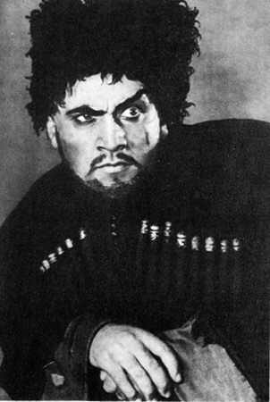
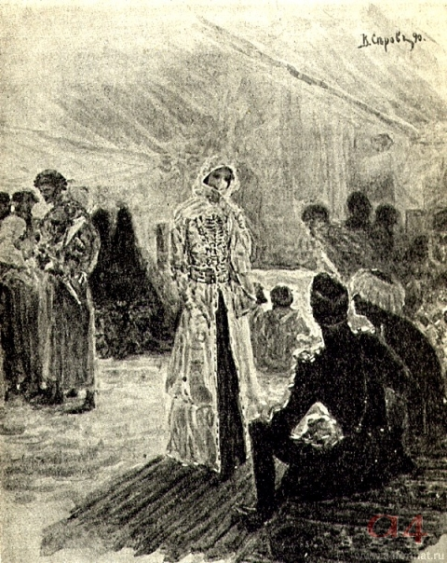
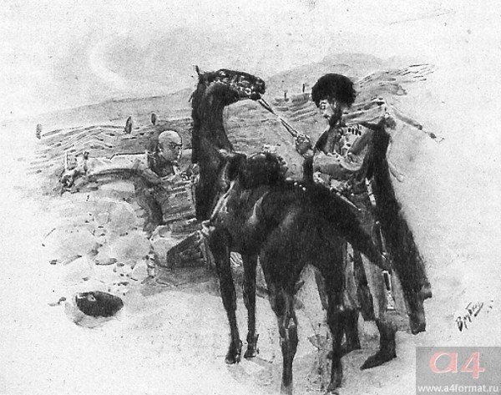
Образы горцев черкесов
В создании образов черкесов, автор отходит от романтической традиции их изображения как «детей природы». Бэла, Казбич, Азамат – сложные, противоречивые характеры. Рисуя их ярко выраженные общечеловеческие качества, силу страстей, цельность натуры Лермонтов показывает и их ограниченность, обусловленную патриархальной неразвитостью жизни. Их гармония со средой, которой так не хватает Печорину, основывается на силе обычаев, устоев, а не на развитом сознании, в чем одна из причин ее хрупкости в столкновении с «цивилизацией».

Slide 9
Образ Вулича
Вулич – поручик-бретер, с которым Печорин встретился в казачьей станице. Нарисовав романтико-психологический портрет человека с предположительно необычным прошлым, с тщательно скрываемыми под внешним спокойствием глубокими страстями, автор углубляет эту характеристику Вулича: «была только одна страсть, которой он не таил: страсть к игре». Страсть к игре, неудача, упрямство, с которым он каждый раз начинал все сначала с надеждой выиграть, обличает в Вуличе что-то родственное Печорину, с его страстной игрой как своей собственной, так и чужой жизнью.

Slide 10
Заключение
Значение романа «Герой нашего времени» в последующем развитии русской литературы огромно. В это произведение Лермонтов впервые в «истории души человеческой» вскрыл такие глубинные пласты, которые не только уравнивали ее с «историей народа», но и показывали ее приобщенность к духовной истории человечества через ее личностно-родовую значимость. В отдельной личности высвечивались не только ее конкретно-временные социально-исторические признаки, но и всечеловеческие с помощью ярких художественных деталей.

